Slide 1
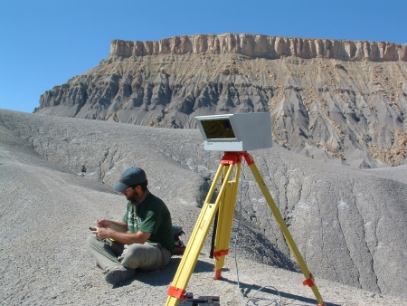
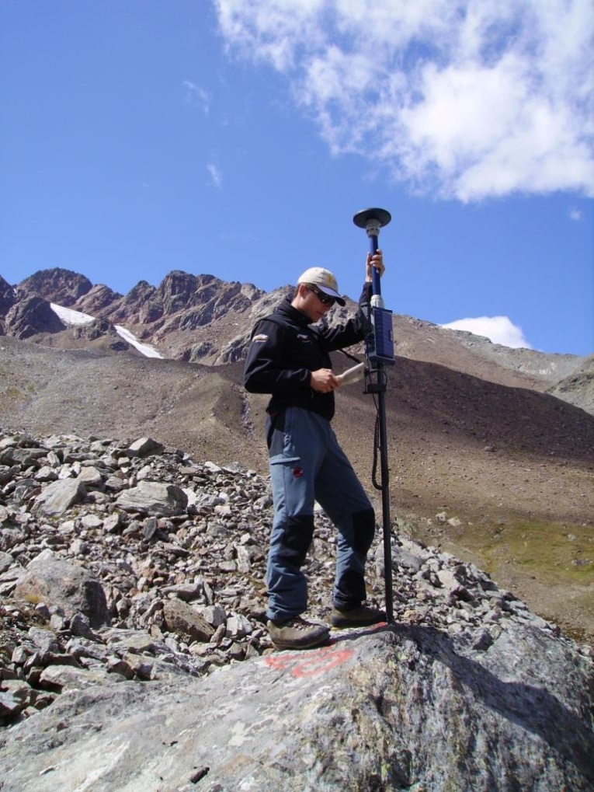
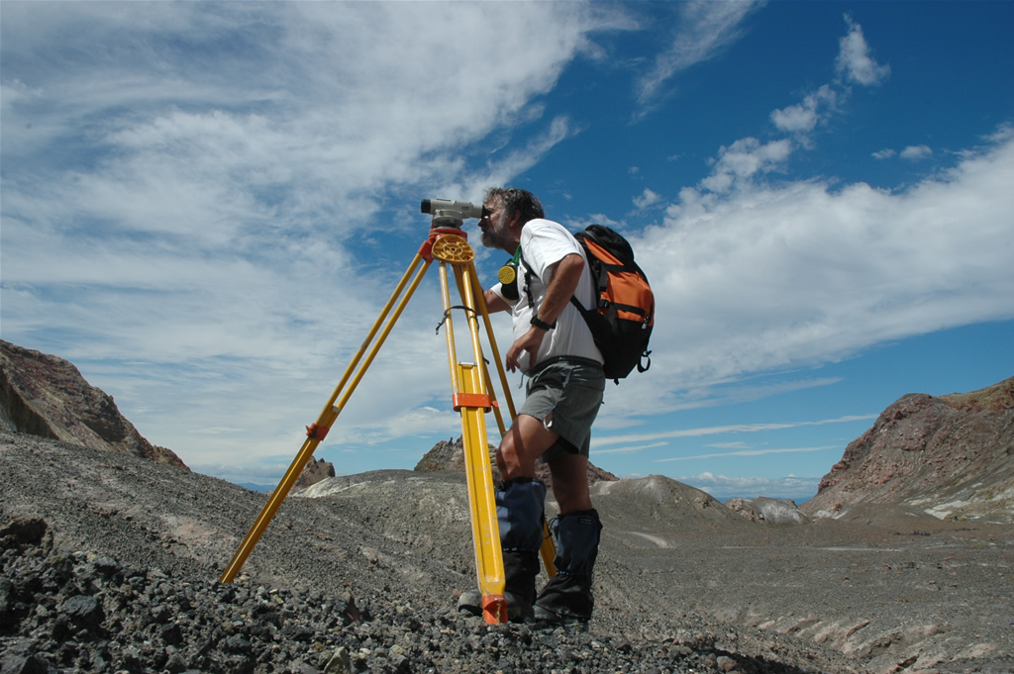
Geodetické metody v geomorfologii
Zdeněk Máčka
Z7551 Metody fyzické geografie

Slide 2
OSNOVA PŘEDNÁŠKY
Měřické aplikace v geomorfologii
Rozměry malých objektů/forem
Měření délek a úhlů
Laserové dálkoměry, nivelační přístroje a teodolity
Měření výšek objektů
Měření svahových profilů
Měření koryt vodních toků
LiDAR
GNSS

Slide 3
Jaké geodetické aplikace v geomorfologii řešíme?
Měření rozměrů malých objektů
Měření výškových rozdílů (relativní převýšení, výška objektů)
Měření rozměrů tvarů reliéfu (š, d, v)
Vytvoření geomorfologické mapy (body, linie, polygony)
Pořízení dat pro vytvoření DEM (DTM, DSM)
Rozměry karů (Evans 2012)

Slide 4
Fuzzy povaha tvarů reliéfu
Neostré hranice tvarů komplikují jejich zaměření
TEMENNÍ PLOŠINA
SVAH
ÚDOLNÍ DNO

Slide 5
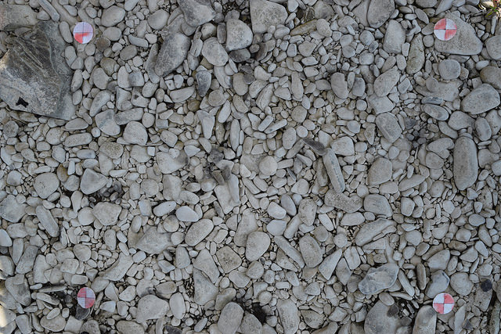
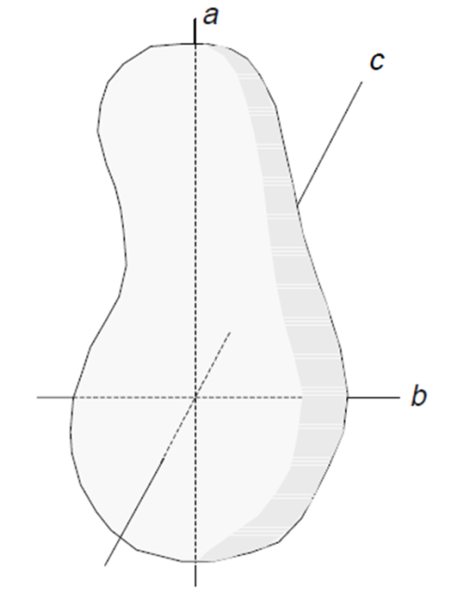
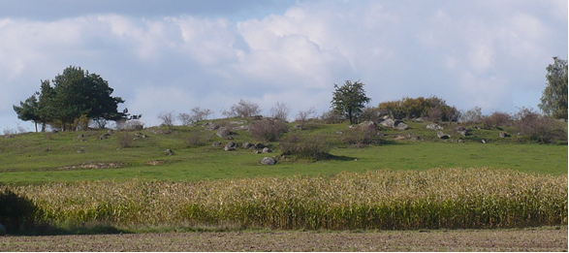
Měření rozměrů malých objektů/forem
PŘÍKLAD 1: Zrnitostní analýza
Fluviální sedimenty
(klasty od velikosti osy b 4 až 8 mm)
Bečva
Měření vzájemně kolmých os a, b, c
Kamenná stáda
(velikost balvanů)
třebíčský masiv

Slide 6
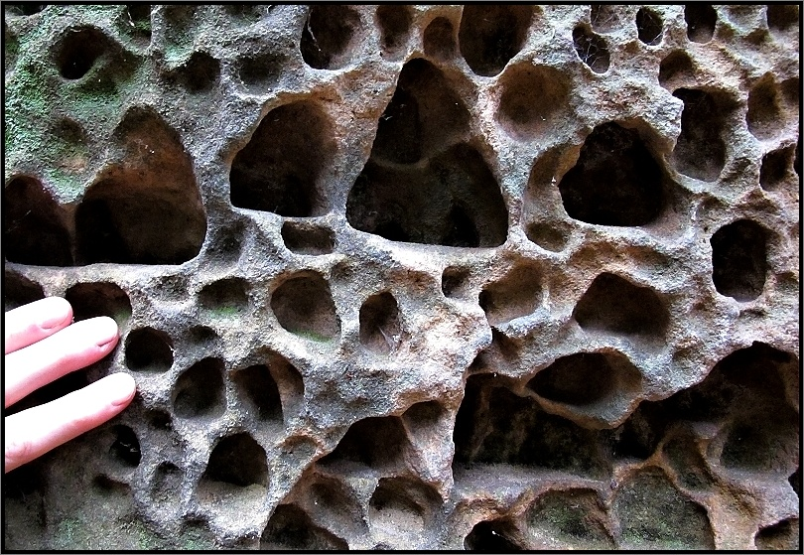
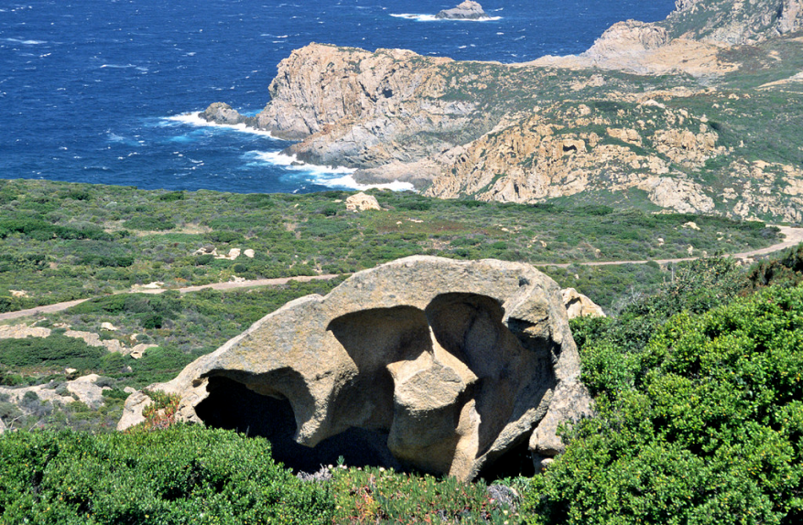
PŘÍKLAD 2: Rozměry nano-/mikroforem
Skalní dutiny: měření šířky, výšky a hloubky
Voštiny
Tafoni
Demek (1987) | šířka | výška
nanoforma | do 5 m | do 5 m
mikroforma | do 500 m | do 50 m
Summerfield (1991) | délka | plocha
mikroforma | do 500 m | do 0,25 km²

Slide 7
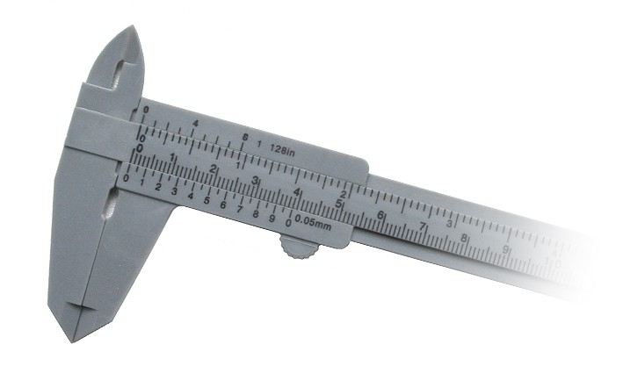
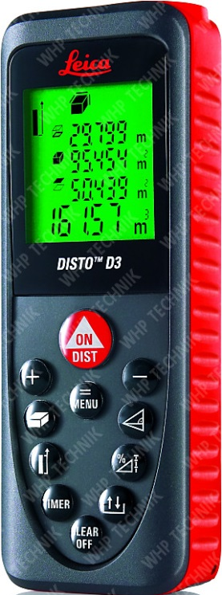
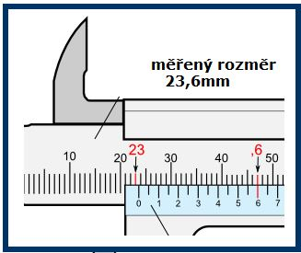
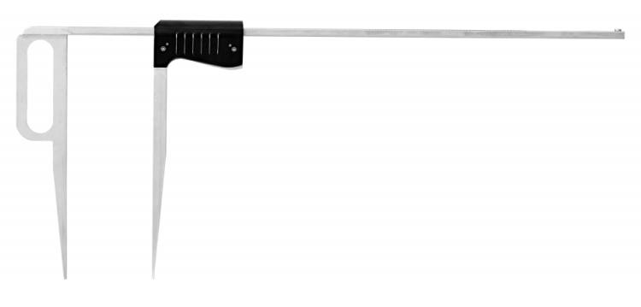
Pomůcky pro měření malých objektů
Posuvné měřítko alias šuplera
rozlišení 0,1 nebo 0,05 mm; rozsah do 150 až 300 mm
variantou je lesnická průměrka: rozlišení 1 nebo 5 mm; rozsah 30 až 100 cm
Svinovací metr
rozlišení 1 mm; rozsah do 5 až 7 m
Laserový dálkoměr
rozlišení 1 mm; rozsah 0,05-100 m

Slide 8
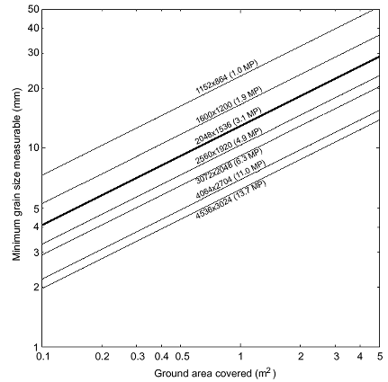
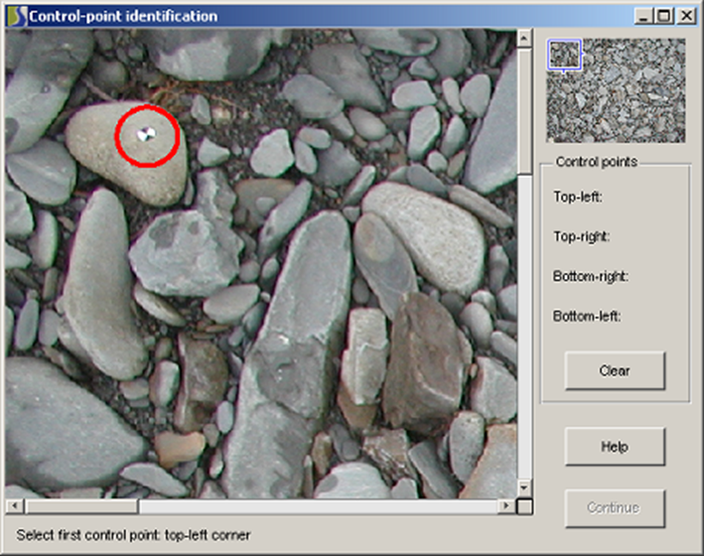
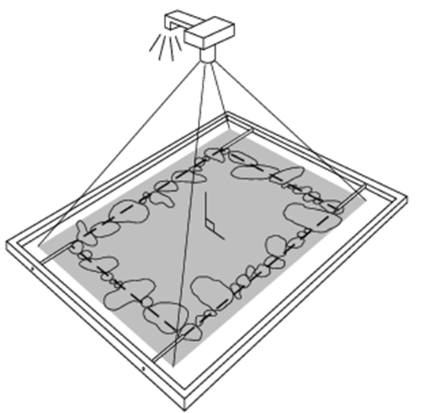
Digital Gravelometer
Fyzické měření klastů je nahrazeno zpracováním obrazu (fotografie)
Rychlý sběr dat, šetří čas
Předpoklad: osa b je viditelná
Zkresluje výsledky: podhodnocuje rozměry klastů
Vytvoření projektu
(File menu)
Vložení snímků
(Image management menu)
Měření velikosti zrn
(Measure grains menu)
Generování výstupů
(Report menu)

Slide 9
Měření délek (vzdáleností)
Délka v geodézii: vodorovná vzdálenost mezi dvěma body vyjádřená v délkových jednotkách, tj. násobcích dohodnutého normálu.
1 m (ČSN 01 1300)= dráha, kterou urazí světelný paprsek za 1/299 792 458 s
Délka v geomorfologii: často nás zajímá vzdálenost vedená po zemském povrchu (např. skutečná délka svahu)
Metody měření délek:
Přímé (pásmo, invarový drát, lať)
Nepřímé (trigonometricky, opticky, elektronicky)

Slide 10
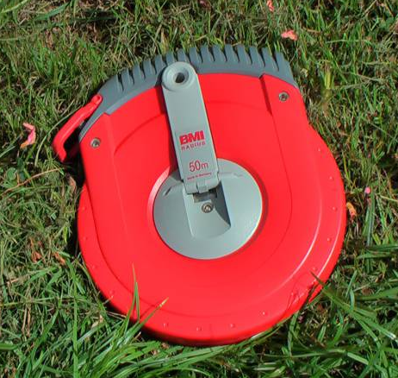
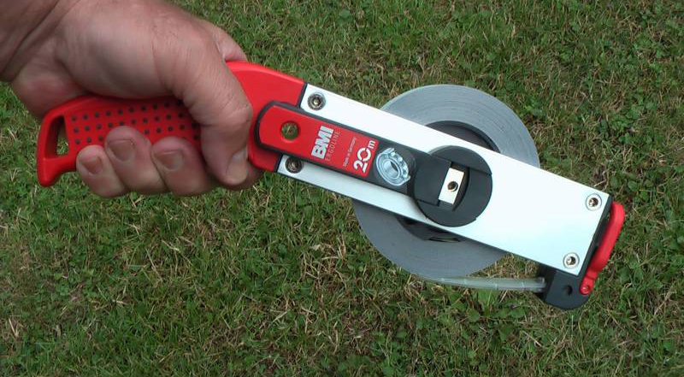
Měření pásmem
Materiál: ocel, plast, invar
Provedení: na vidlici, v pouzdře, na kruhu; délky 10, 15, 20, 30 a 50 m
Dělení pásma: první dm po mm, dále po cm; očíslovány jen dm a m
Přesnost: 1/400 a lepší
Technické měření
Přesné měření
několik cm / 100 m
do 1 cm / 100 m
Potřebné pomůcky: měřické hřeby, olovnice,
siloměr, výtyčky, stojánky na výtyčky

Slide 11
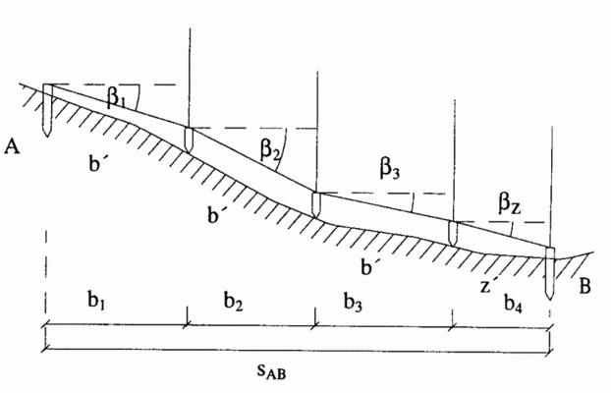
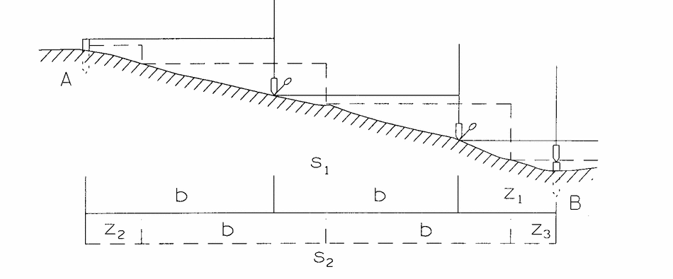
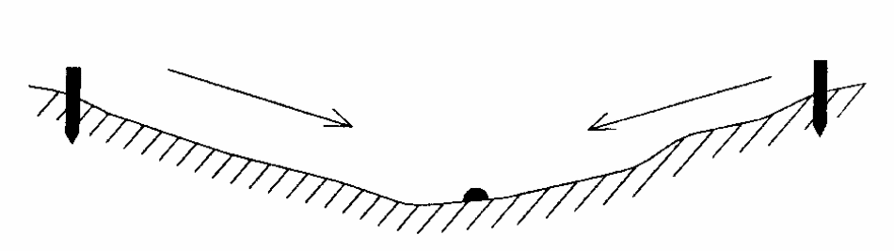




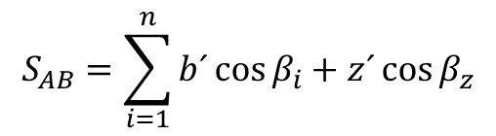
Měří se ve vodorovné poloze pásma
Každá z délek se měří dvakrát, rovinatý terén: tam a zpět, svažitý: po svahu dolů
ROVINATÝ n. MÍRNĚ SVAŽITÝ TERÉN
SVAŽITÝ TERÉN
první měření
$$s_{1}=nb+z_{1}$$
n … počet kladů pásma
b … délka pásma
z₁ … zbytek délky
$$b_{i}=b´\cos{β_{i}}$$
$$S_{AB}=\sum_{i=1}^{n}{b´\cos{β_{i}+z´\cos{β_{z}}}}$$
druhé měření
$$s_{2}=z_{2}+nb+z_{3}$$
Při přesné nivelaci je třeba vykolíkovat
dílčí vzdálenosti a měřit převýšení
hledaná délka
$$s=\frac{s_{1}+s_{2}}{2}$$
Měření délek přes údolí

Slide 12
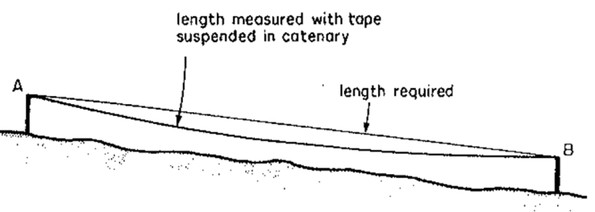
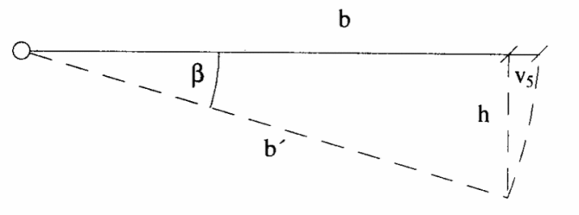
Chyby vznikající při měření pásmem
SYSTEMATICKÉ
NAHODILÉ
Nesprávná délka pásma (v₁)
Změna délky pásma vlivem teploty (v₂)
Průhyb pásma (v₃)
Protažení pásma (v₄)
Nevodorovná poloha pásma (v₅)
Vybočení pásma ze směru
Nesprávné určení sklonu nebo převýšení pásma
KOREKCE NA PRŮHYB PÁSMA on-line:
http://www.edumine.com/tools/tape-sag-correction-calculator/

Slide 13
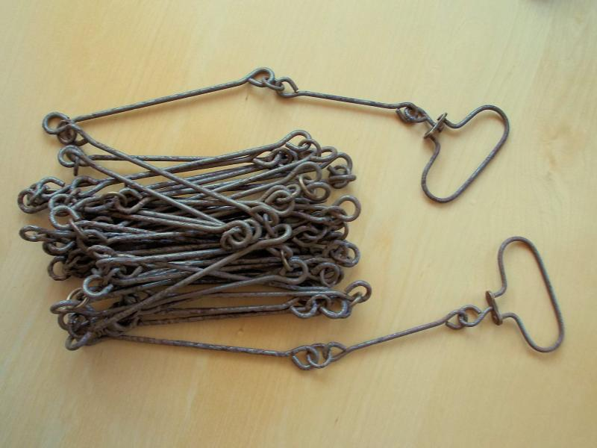
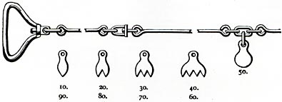
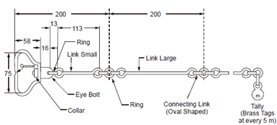
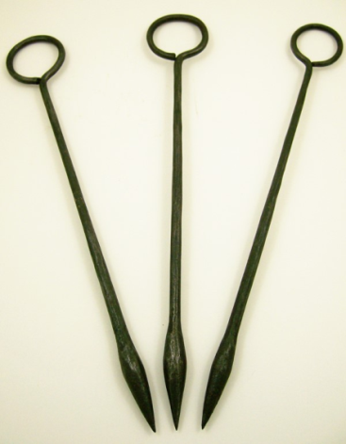
Taková malá reminescence …
… jak se dříve měřily délky
Měřický řetěz

Slide 14
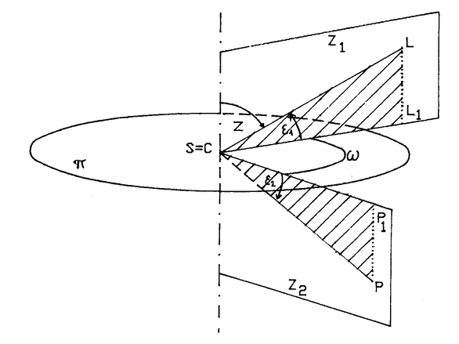
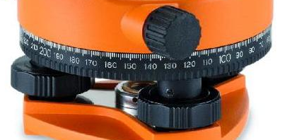



Měření úhlů
Horizontální úhel (směr)
Vertikální úhel (zenitový úhel)
Jednotky:
oblouková míra (radián)
stupňová míra
  šedesátinné dělení (°), plný kruh 360°
  setinné dělení (gon), plný kruh 400 gon
$$1 rad=\frac{180°}{π}≈57,296°≈57°17´45´´$$
Okruží geodetických přístrojů jsou dělena v gonech
(= grad, gradián)
$$1°=\frac{π}{180°}≈1,715.{10}^{−2}rad$$
$$1 gon=\frac{π}{200}rad≈{1,571.10}^{−2}rad$$
1 rad = 57,29578° = 63,66198 gon
360° = 400 gon
Vodorovné a svislé úhly měříme teodolitem
1° = 10/9 gon
1 gon = 9/10°
Vodorovné úhly lze měřit kompasem
KALKULAČKA
MAGNETICKÉ DEKLINACE
http://www.ngdc.noaa.gov/geomag-web/#declination

Slide 15
Nivelace
Aktuálně používaný výškový systém:
Česká státní nivelační síť (ČSNS) (Balt po vyrovnání)
Základní výškové bodové pole – spravuje Zeměměřičský úřad
12 základních bodů; I. řád (16. tis.), 2. řád (20 tis.), 3. řád (48 tis.)
Podrobné výškové bodové pole (IV. řád) – spravuje Katastrální úřad
technická (TN):
kilometrová odchylka σ_{km}≤ 5 mm, délka záměry max. 120 m (optimálně do 60-80 m)
přesná (PN)
velmi přesná (VPN)
zvláště přesná (ZPN)
nivelační sestava → oddíl → pořad

Slide 16
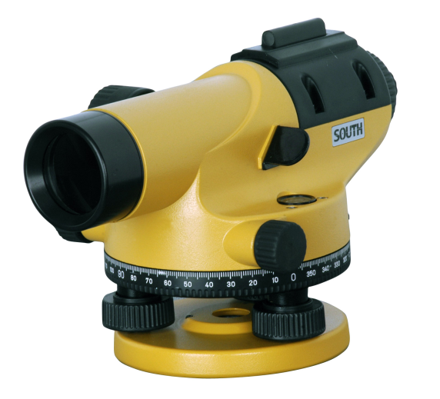
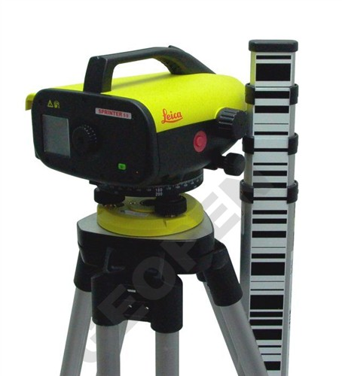
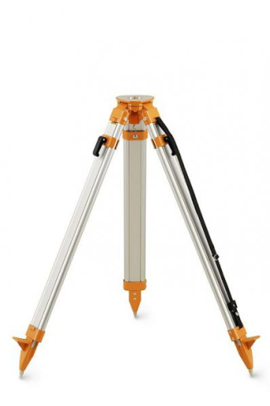
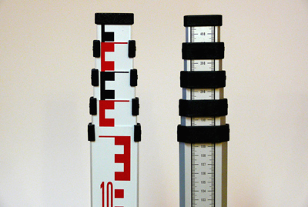
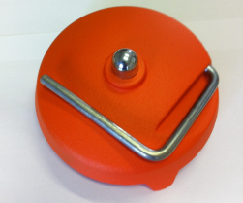
Nivelační přístroj
Optický
Laserový
Urovnání záměrné přímky do vodorovné polohy:
libelové
kompenzátorové
Způsob odečtu:
vizuální
digitální (čarový kód)
PŘÍSLUŠENSTVÍ:
nivelační lať (+ krabicová libela)
stativ
nivelační podložka / hřeb

Slide 17
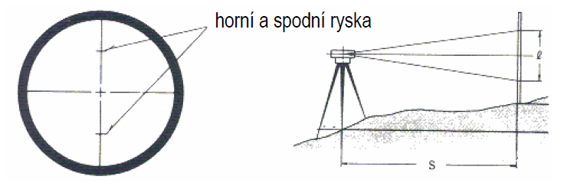
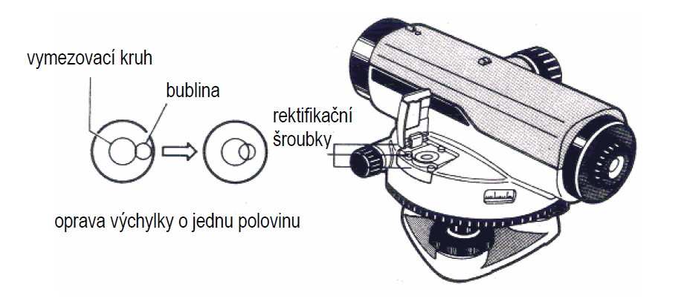
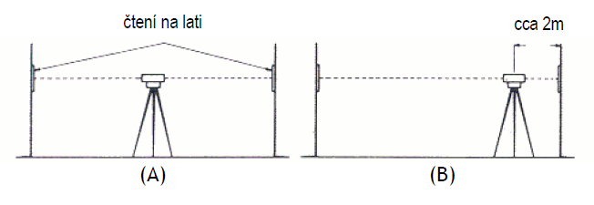
Postup měření
Pevné postavení stativu s přístrojem
Horizontace přístroje pomocí krabicové libely
Záměra vzad
  zacílení na lať, zaostření
  čtení na lati
Záměra vpřed
  …
Kontrola a rektifikace
  krabicová libela
  Horizontovat přístroj pomocí libely, otočit o 180°, bublina musí zůstat v kruhu
  rektifikačními šrouby opravit výchylku o ½
  stavěcími šrouby srovnat libelu, otočit přístroj o 180°
  opakovat postup, dokud bublina nezůstane v kruhu
  záměrná přímka – kontrola
  postavit přístroj mezi dvě latě (50-100 m)
  odečíst na latích a1 a b1, D=a1 – b1
  postavit přístroj 2 m od latě, odečíst b2, a2 musí být b2 +D
  je-li rozdíl větší než 1 mm, je třeba provést opravu rektifikačními šroubky

Slide 18
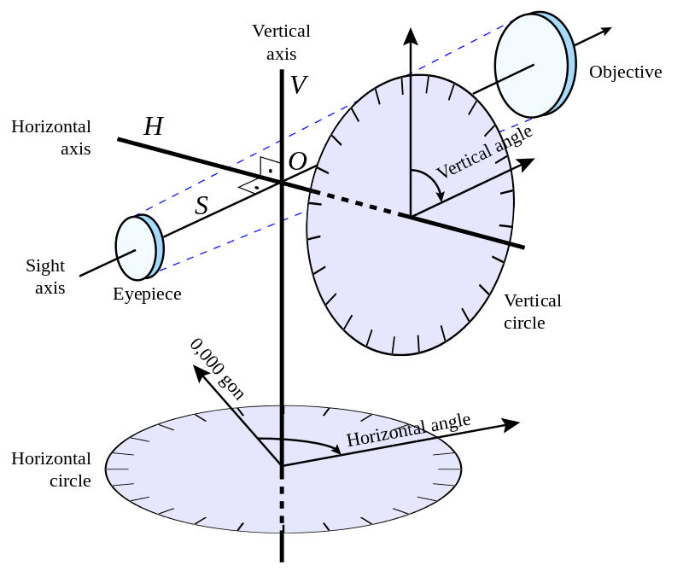
Teodolit / totální stanice
teodolit s nitkovým dálkoměrem
(=tachymetr)
Československo: Carl Zeiss Jena, Wild Heerbrugg, Kern
teodolit s laserovým měřením délek
(=totální stanice)
přesnost měření délek v mm hodnotách
Výrobci: Trimble, Leica, Topcon, Zeiss, Nikon
Optickomechanické teodolity:
minutové (nejmenší dílek stupnice 1 nebo 2 minuty)
vteřinové (1 nebo 2 vteřiny)
triangulační (desetiny vteřiny)
Okruží ve ° nebo ^{g}

Slide 19
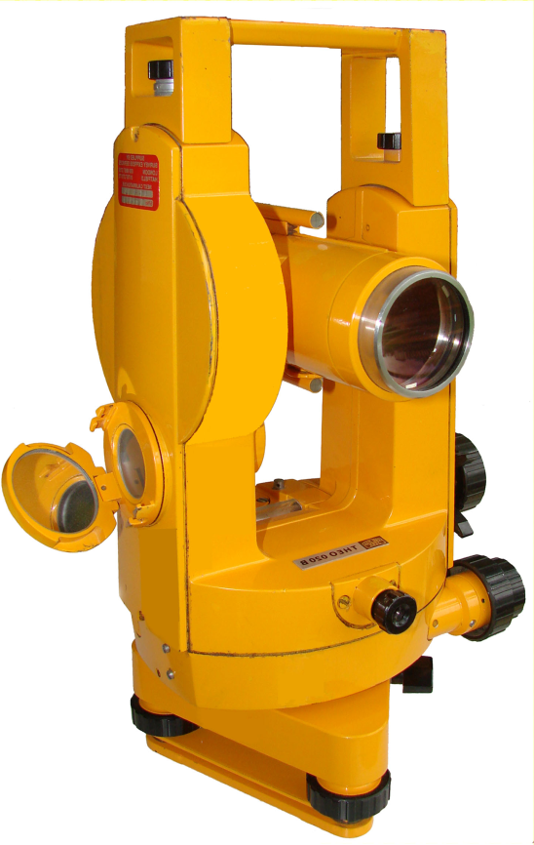
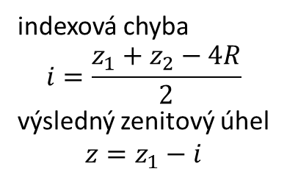

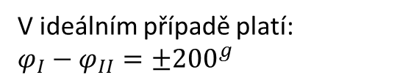
Měření teodolitem
Theo 020
Centrace a horizontace
Základní jednotka měření je skupina
= měření ve dvou polohách dalekohledu → odstranění
některých přístrojových chyb
I. poloha: svislý kruh vlevo
II. poloha: svislý kruh vpravo
V ideálním případě platí:
$$φ_{I}−φ_{II}=±{200}^{g}$$
$z_{I}+z_{II}={400}^{g}$
ZENITOVÝ ÚHEL
SMĚR
indexová chyba
$$i=\frac{z_{1}+z_{2}−4R}{2}$$
výsledný zenitový úhel
$$z=z_{1}−i$$

Slide 20
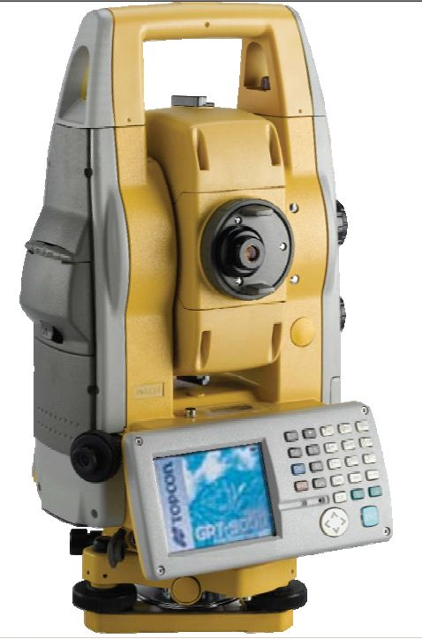
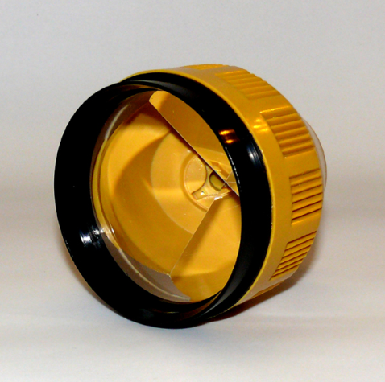
Totální stanice
Vysoká přesnost - úhly: 1´´, délky: 1 mm
Záměry na vzdálenost > 1 km
Lze provádět i skenování (až 1000 bodů/min, tvorba mračen bodů)
Někdy vestavěná kamera pro pozemní fotogrammetrii
Cílí se na záměrný hranol, nebo přímo na objekty bez hranolu
odrazný hranol

Slide 21
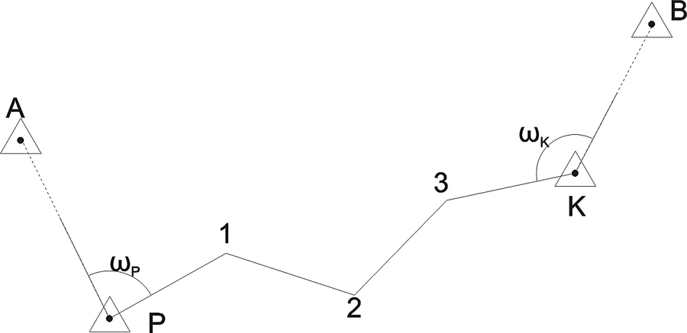
Polygonový pořad
A, B … orientační body
P, K … začátek a konec pořadu
1, 2, 3 … body pořadu, které zaměřujeme
s … měřené délky
ω … měřené levostranné úhly
oboustranně připojený a oboustranně orientovaný pořad
Lomená čára tvořící liniovou síť bodů
Používá se k určení souřadnic bodů podrobného polohového bodového pole.

Slide 22
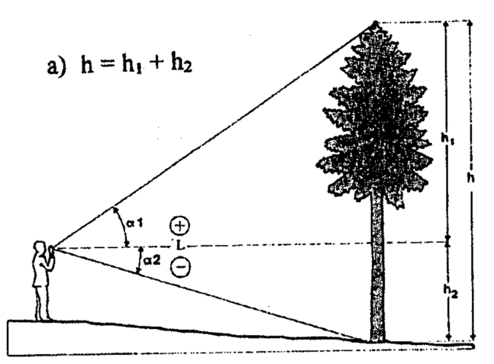
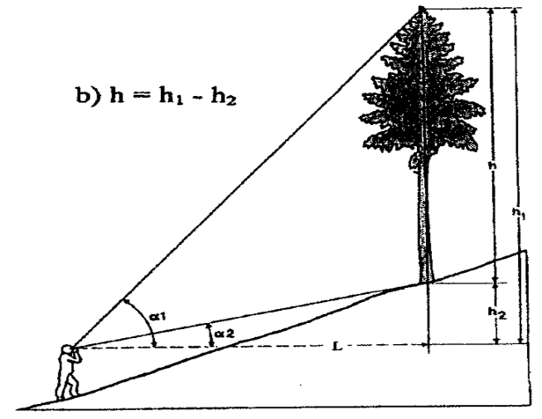
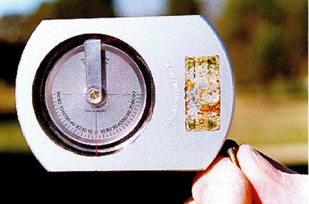
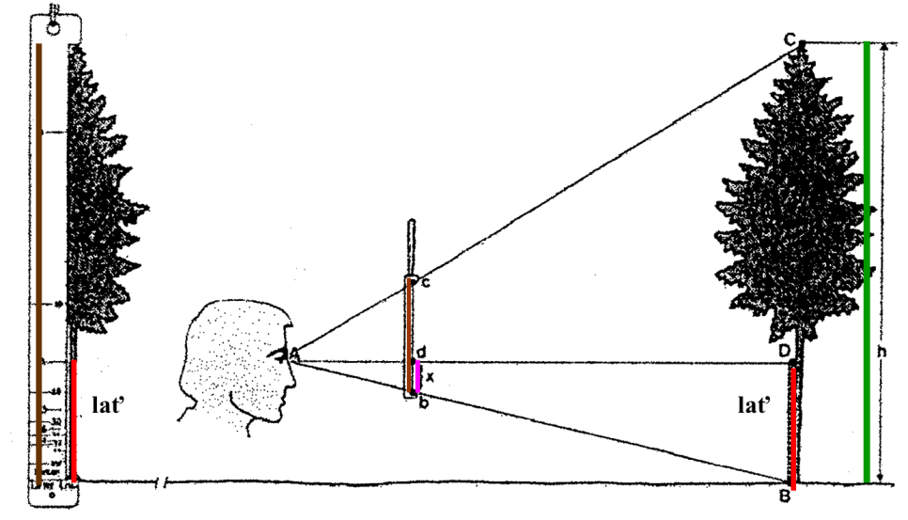
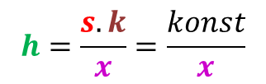
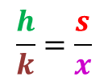
Měření výšek objektů
U jakých objektů nás zajímá výška?
  např. tory, skalní věže, skalní sruby a defilé, …
  Lze použít postupy/pomůcky využívané v lesnictví (měření výšek stromů)
Výškoměry založené na podobnosti pravoúhlých trojúhelníků
Suunto
h = L (tgα₁ + tgα₂) = h₁ + h₂
h = L (tgα₁ - tgα₂) = h₁ - h₂
Výškoměry založené na stejnolehlosti obecných trojúhelníků
$$\frac{h}{k}=\frac{s}{x}$$
Christenův výškoměr
$$h=\frac{s.k}{x}=\frac{konst}{x}$$

Slide 23

Haglöf electronic clinometer
Na objekt se cílí oběma očima
Přístroj samotný neměří délky!
Nastavení vzdálenosti k měřenému objektu.
Výška objektu: záměr na patu a vrchol
Sklon: náklon v požadovaném úhlu

Slide 24
Měření svahových profilů
SVAHOVÝ PROFIL = spojnice hřbetnice (rozvodnice) a údolnice, sleduje směr největšího sklonu (kolmá k vrstevnicím)
Možnosti konstrukce profilu:
Jak vybrat reprezentativní soubor profilů?
údolní/říční síť
bodové pole (grid)
MĚŘENÍ V TERÉNU
Praktické obtíže – přístupnost vybraných profilů
Série délkových a sklonových měření podél profilu (rozlišení 0,5° a 0,1 m)
Nepravidelný n. pravidelný krok měření délek, segmenty o délce do 5 m, často jen 1 až 2 m
Doporučení: alespoň 50 měření na profilu
Délka segmentů může ovlivnit četnosti sklonů (menší krok více reflektuje mikrotopografii)
TOPOGRAFICKÁ MAPA
DMT
mikrotopografie
lomy spádu
TERÉN

Slide 25






Co použít k měření?
Abney level
+
výtyčka
Pantometr
Sklonoměr + lať

Slide 26



Znázorňování sklonových dat
SVAHOVÝ PROFIL
HISTOGRAM ROZDĚLENÍ ČETNOSTÍ:
obvykle pravé sešikmení
logaritmus tg → normální rozdělení
GRAF VZDÁLENOST – SKLON

Slide 27





Laserový dálkoměr
pulsy infračerveného záření
time-of-flight princip
MĚŘITELNÉ PARAMETRY
lineární vzdálenost
horizontální vzdálenost
vertikální úhel
výška objektu / výška mezi dvěma body
Vzdálenost bodu
Rozsah měření: 10 až 500 m
Rozlišení
 | do 100 m | nad 100 m
lineární L | 0,5 m | 1 m
horizontální L | 0,2 m | 1 m
Převýšení dvou bodů

Slide 28

Měření koryt vodních toků
Příčný profil
bankfull šířka (w) + šířka dna
průměrná (d) a maximální hloubka (d_{max})
tvarový index (F = w/d)
omočený obvod (p), hydraulický rádius (R = A/p)
Podélný profil
vodní hladina, dno (terénní měření)
závislost na měřítku: krátké úseky – ovlivnění dnovými formami, delší úseky – celkový trend
podélný profil nivy (mapy, DMT)
Dnové formy
Půdorys

Slide 29






Laserové skenování (LiDAR)
Letecké (airborne laser scanner, ALS)
Pozemní (terrestrial laser scanner, TLS)
Ruční (hand-held mobile laser scanner, HMLS)
Nejčastěji měření tranzitního času (time-of-flight)
$$l={ct}/2$$
Rychlost snímání 10 000 bodů/s → point cloud (mračno bodů)
Výrobci pozemních lase skenerů:
Riegel
Leica
Trimble
Minolta
Optech
Z+F
iQSun
Callidus
VisImage

Slide 30
Příklady aplikací
multi-temporální studie
břehová eroze
multi-temporální studie
debris flow
zrnitost a mikrotopografie (štěrkového) říčního dna
multi-temporální studie
stržová eroze

Slide 31




Globální navigační satelitní systémy (GNSS)
Regionální:
  BeiDou (Čína),
  IRNSS (Indie)
  QZSS (Japonsko)
Globální:
  Navstar GPS (USA)
  Glonass (Rusko)
  Galileo (EU)
  Compass (Čína)
  Typy přístrojů:
  turistické
  polohová přesnost: < 5 m
přijímač uzpůsobený příjmu korekcí
blízkost referenční stanice
  pro sběr dat do GIS
  polohová + výšková přesnost: 10 cm
geodetické
polohová přesnost: mm
Korekce pro zpřesnění pozice:
ZÚ (czepos): mm/cm až 10 cm přesnost
27 stanic
registrace + zpoplatnění
reálný čas (přes mobilní internet) n. postprocessing
EGNOS: 5 m → 1,5 m

Slide 32
Příklady aplikací
Monitoring svahových procesů
permanentní + opakovaná měření
Monitoring WD
GPS trackery
Monitoring (horizontálních) pohybů zemské kůry

